Slide 1
Thứ tư ngày 16 tháng 2 năm 2022
Tập đọc
Chợ Tết
Mai Văn Tạo
SGK tr 38

Slide 2
KHỞI ĐỘNG
HS1:Đọc đoạn 1 + 2 trong bài Sầu riêng.
+ Hãy miêu tả nét đặc sắc của hoa và quả sầu riêng?
HS2: Nêu nội dung chính của bài.

Slide 3
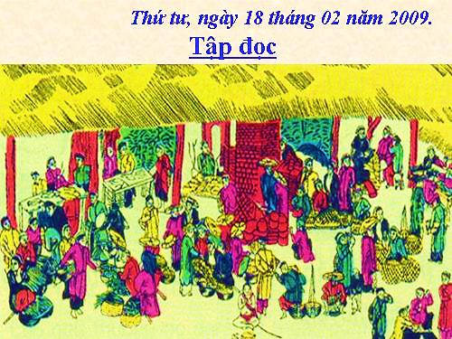

Slide 4
Bài thơ Chợ Tết được chia thành mấy đoạn? Mỗi đoạn từ đâu đến đâu?
Bài thơ được chia làm 4 đoạn:
+ Đoạn 1: 4 câu đầu (từ “Dải mây trắng…ra chợ Tết”)
+ Đoạn 2: 4 câu tiếp (từ “Họ vui vẻ…cười lặng lẽ”)
+ Đoạn 3: 4 câu tiếp theo (từ “Thằng em bé…như giọt sữa”)
+ Đoạn 4: 4 câu cuối (từ “Tia nắng tía…đầy cổng chợ”).

Slide 5
CỤM TỪ KHÓ
- Dải mây trắng
- Sương hồng lam
- Nóc nhà gianh
- Cô yếm thắm
- Núi uốn mình
LUYỆN ĐỌC
Bài thơ được viết theo thể 8 chữ, đọc với nhịp 3/5, nhưng các dòng thơ sau đọc với nhịp 5/3:
“Những thằng cu áo đỏ / chạy lon xon
Vài cụ già chống gậy / bước lom khom
Hai người thôn gánh lợn / chạy đi đầu
Con bò vàng ngộ nghĩnh / đuổi theo sau”

Slide 6
GIẢI NGHĨA TỪ
Ấp: làng, xóm.
The: hàng tơ, nhỏ sợi, dệt thưa.
Đồi thoa son: đồi rực hồng lên khi nhận ánh nắng buổi sớm.

Slide 7
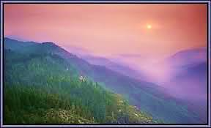
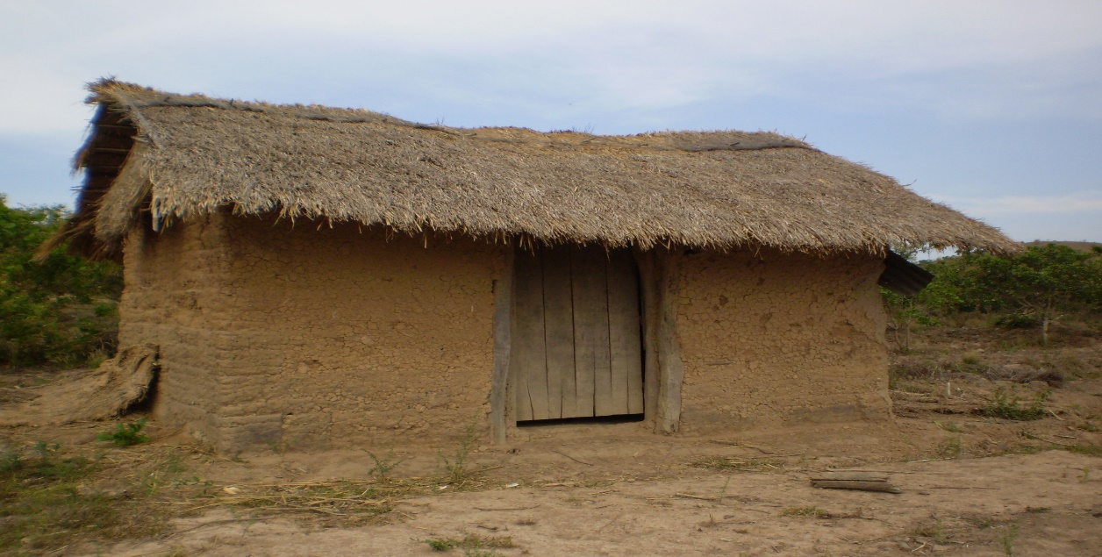
Sương hồng lam: là những giọt sương vào buổi sáng được ánh lên màu hồng của nắng và màu xanh của cỏ cây
Nhà gianh

Slide 8
1. Người các ấp đi chợ Tết trong khung cảnh đẹp như thế nào?
- Mặt trời lên làm đỏ dần những dãy mây trắng và những làn sương sớm.
- Núi đồi như cũng làm duyên – núi uốn mình trong chiếc áo the xanh, đồi thoa son.
- Những tia nắng nghịch ngợm nháy hoài trong ruộng lúa,…
2, Tác giả đã dùng biện pháp nghệ thuật gì để miêu tả khung cảnh chợ Tết miền trung du?
- So sánh, nhân hoá
- Tác giả sử dụng các biện pháp nghệ thuật đó có tác dụng cho ta cảm nhận được cảnh vật như mang tình người, hồn người, cùng khoe sắc chia vui với bà con các ấp tưng bừng đi chợ tết.

Slide 9
Nêu nội dung đoạn vừa tìm hiểu?
1.Khung cảnh chợ Tết miền trung du.
→ Chợ Tết diễn ra lúc đất trời đang vào xuân. Vạn vật cây cỏ đang thay màu áo mới theo tiết xuân. Dưới ánh hồng bình minh, mọi cảnh vật đều trở nên tráng lệ. Từ giọt sương trắng đến tia nắng tía, từ núi xanh đến đồi son, tất cả đều cựa quậy, náo nức, sáng bừng lên. Cảnh chợ Tết càng thêm đẹp.
- Tác giả đã tái hiện lại cảnh người các ấp đi chợ Tết trong khung cảnh bình minh đang lên ở vùng trung du – lúc trời mờ sáng, có mây, có núi, có sương…

Slide 10
3. Mỗi người đến chợ Tết với những dáng vẻ riêng ra sao?
Mỗi người đến với chợ Tết với những dáng vẻ khác nhau:
- Những thằng cu áo đỏ thì chạy lon ton.
- Các cụ già chống gậy bước lom khom.
- Các cô gái lặng lẽ che môi cười.
- Em bé thì nép đầu bên yếm mẹ.
- Hai người thôn gánh lợn chạy đi đầu.
- Con bò vàng ngộ nghĩnh đuổi theo sau.

Slide 11
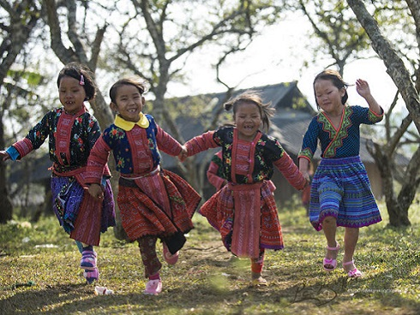
Chạy lon xon: giống như chạy lon ton, đó là dáng đi nhanh nhẹn, bước ngắn của đứa trẻ.
Yếm

Slide 12
3. Bên cạnh dáng vẻ riêng, những người đi chợ Tết có điểm gì chung?
Những người đi chợ Tết đều rất vui vẻ, tưng bừng và náo nức.
Trên con đường viền trắng mép đồi xanh
Người các ấp tưng bừng ra chợ Tết
Họ vui vẻ kéo hàng trên cỏ biếc

Slide 13
4. Bài thơ là một bức tranh giàu màu sắc về chợ Tết. Hãy tìm những từ ngữ đã tạo nên bức tranh giàu màu sắc ấy?
Đó là các từ ngữ giàu màu sắc màu sắc: trắng, đỏ, hồng, lam, xanh, biếc, thắm, vàng, tía, son.
Ngay cả màu đỏ cũng có nhiều sắc đỏ khác nhau: nào là đỏ hồng, đỏ thắm, đỏ tía, đỏ son.
Tác giả sử dụng nhiều màu sắc như vậy nhằm mục đích gì?
Để miêu tả thấy được phiên chợ Tết rất đông vui, nhộn nhịp và đủ sắc màu.
+ Ý chính đoạn vừa tìm hiểu?
2. Cảnh mọi người đi chơi chợ Tết.

Slide 14
Bài thơ cho chúng ta biết điều gì?
* Ý chính:
Bài thơ là bức tranh chợ Tết vùng trung du, vô cùng sinh động và rực rỡ sắc màu. Qua đó, chúng ta có thể cảm nhận được cuộc sống bình dị, vui tươi và hòa mình với thiên nhiên của những người dân nơi đây.

Slide 15
LUYỆN ĐỌC DIỄN CẢM
Bài thơ đọc với giọng như thế nào?
Đọc với giọng chậm rãi ở 4 dòng đầu, vui, rộn ràng ở những dòng thơ sau.

Slide 16
Dải mây trắng đỏ dần trên đỉnh núi
Sương hồng lam ôm ấp nóc nhà gianh
Trên con đường viền trắng mép đồi xanh
Người các ấp tưng bừng ra chợ Tết
Họ vui vẻ kéo hàng trên cỏ biếc
Những thằng cu áo đỏ chạy lon xon
Vài cụ già chống gậy bước lom khom
Cô yếm thắm che môi cười lặng lẽ
Thằng em bé nép đầu bên yếm mẹ
Hai người thôn gánh lợn chạy đi đầu
Con bò vàng ngộ nghĩnh đuổi theo sau
Sương trắng rỏ đầu cành như giọt sữa
Tia nắng tía nháy hoài trong ruộng lúa
Núi uốn mình trong chiếc áo the xanh
Đồi thoa son nằm dưới ánh bình minh
Người mua bán ra vào đầy cổng chợ.
ĐOÀN VĂN CỪ
Giọng đọc nhẹ nhàng, chậm rãi
Giọng đọc vui vẻ, rộn ràng

Slide 17
LUYỆN ĐỌC DIỄN CẢM
Họ vui vẻ / kéo hàng trên cỏ biếc
Những thằng cu áo đỏ/ chạy lon xon
Vài cụ già chống gậy/ bước lom khom
Cô yếm thắm/ che môi cười lặng lẽ
Thằng em bé/ nép đầu bên yếm mẹ
Hai người thôn gánh lợn / chạy đi đầu
Con bò vàng ngộ nghĩnh / đuổi theo sau
Sương trắng rỏ đầu cành / như giọt sữa

Slide 18
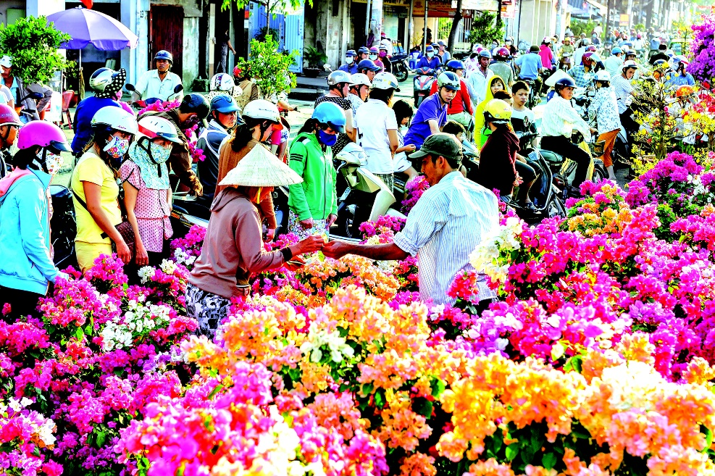
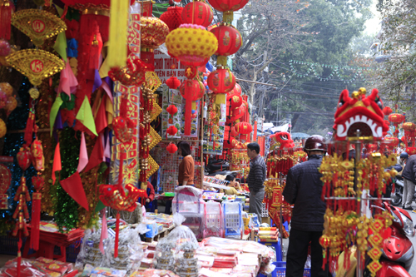
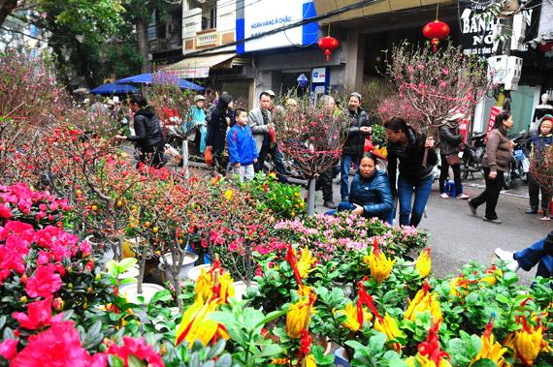
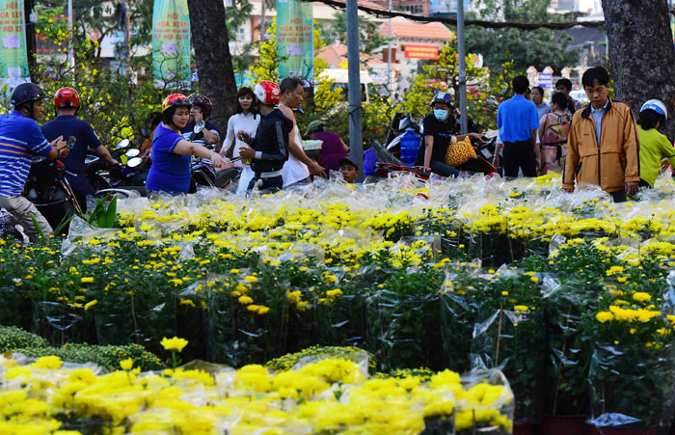
MỘT SỐ HÌNH ẢNH CHỢ TẾT

Slide 19
DẶN DÒ
Về nhà học bài thơ Chợ Tết
Chuẩn bị bài Tập đọc: Hoa học trò + Khúc hát ru những em bé lớn trên lưng mẹ.

